Slide 1
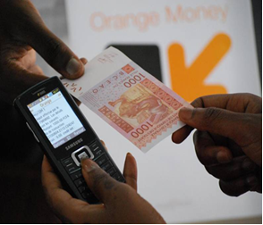
Forum régional de normalisation de l’U.I.T pour l'Afrique Dakar, Sénégal, 24-25 mars 2015
ORANGE MONEY,
FOCUS SUR LA QUALITÉ DE SERVICE
Laurent Marie
Chef du Departement de paiements mobiles
Laurent.kiba@orange-sonatel.com

Slide 2
Introduction au marché
Contexte du marché: Taux de pénétration mobile: + 100%
Opérateurs Mobiles : Sonatel, Opérateur Historique
Orange opère dans plusieurs secteurs comme leader
Part de marché du mobile
Ligne fixe
Sur internet
Sur IP TV
Sur mobile money
8 000 000 clients de services mobile au
Sénégal (2014)
Services financiers mobiles :
Sénégal
Resumé sur le Pays
196 723 Km2
Population = 14 M
Devise = FCFA
Taux de pénétration des services bancaires : 10%

Slide 3
Une concurrence diversifiée en pleine croissance et Open-plan
MOBILE MONEY
Le MTO OU MPO (Cartes)
Acteurs réels

Slide 4
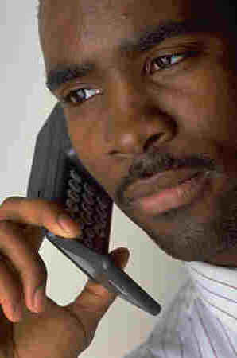
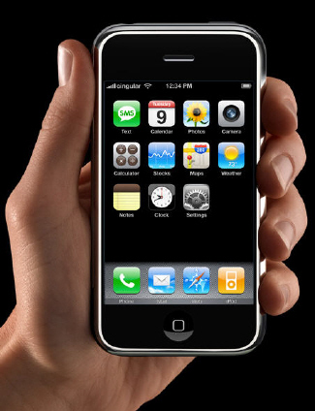
De la voix aux données
Des données aux transactions financières sur le mobile
VOIX
SPECIFIEE
FINANCES PUBLIQUES

Slide 5
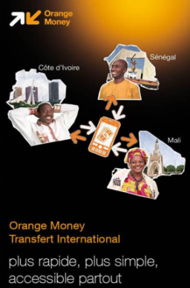
5 ans de croissance …
2014
Lancement
Paiement sur Internet
2013
2010
2011
2012
Les paiements de factures
Assurance Paiement
Transferts
internationaux
Donation
Paiement commerciaux
Depôt
Retrait
Transfert P2P
1 800 000 d’inscrits
200 Milliards CFA de transactions
inscrits
40 Milliards
800 000 d’inscrits
16 Milliards CFA de transactions
600 000 d’inscrits
4 milliards CFA de transactions
1 000 000 d’inscrits
40 Milliards CFA de transactions

Slide 6
Mini compte bancaire pour tous !
Orange Money Sénégal agit comme un mini compte bancaire. C'est un portefeuille virtuel au sein de la téléphonie mobile pour le depot /retrait/ paiements de factures/paiements par internet/P2P transfert/paiements commerciaux /paiement de salaire et alimente essentiellement les personnes hors du système bancaire (95% de la population)
4000 agents certifiés sont opérationnels.
Nous travaillons avec BICIS, BNP Paribas affiliée, comme notre partenaire bancaire. Ils sont en charge de la conformité, des questions réglementaire et la gestion monétaire.
A travers donc l’Afrique, Orange Money de France Telecom a actuellement 10 millions utilisateurs enregistrés au Mali, en Côte d'Ivoire, à Madagascar, au Niger, et en Guinée...

Slide 7
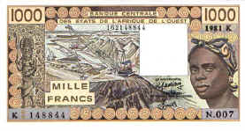
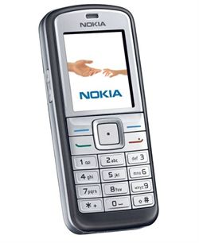
Dépôt
Transfert
paiements commerciaux
Donations
Retraits
paiements sur Internet
Assurance
Transferts Internationaux

Slide 8
Au sujet de la qualité des services

Slide 9
La qualité des services est d'une importance cruciale pour les paiements mobiles
Mon argent est disponible en tout temps
Je peux faire des transactions sans la moindre contrainte "
Les clients
Ma responsabilité est engagé
L'argent est un sujet sensible
Les pirates informatiques existent!
Les opérateurs
Je dois garantir la qualité des paiements
Mon partenaire de paiement doit être sécurisé.
Partenaires
Perte de profit, plaintes des clients, perte de contrats ,depreciation de l'image, abandon de service ...

Slide 10
Les clés du succès pour garantir la qualité de services
Technique
Partenariat
La mise en priorité des SMS et USSD pour MFS
Équipe dédiée pour la supervision technique
Plate-forme d’externalisation pour assurer la qualité
Exécution en temps réel
Suivi rigoureux des transactions
Fournisseurs de Plateformes bénéficient d’ expériences majeures MFS
Priorité de Hotline(7Jours/Semaine)
B2B management
Rapport disponible
Facile à utiliser
Agrément de la banque centrale
Équipe dévouée aux partenaires

Slide 11
Les clés du succès pour garantir la qualité de service
Les clients
Priorité de Hotline
Solvabilité des agents
Paiements et transfert en temps réel
Facile d’accès et d’utilisation
Garantie de la transaction
Le Marketing est la source du lancement technique
Programme de certification des voyages du client

Slide 12
Merci à vous
DMP/MKT
Notes:
Titre de la présentation
12

